Slide 1
- 27 MAGGIO 2016 -

Slide 3
Strumento di cooperazione inter-istituzionale e di comunicazione verso la popolazione per la sicurezza del territorio

Slide 4
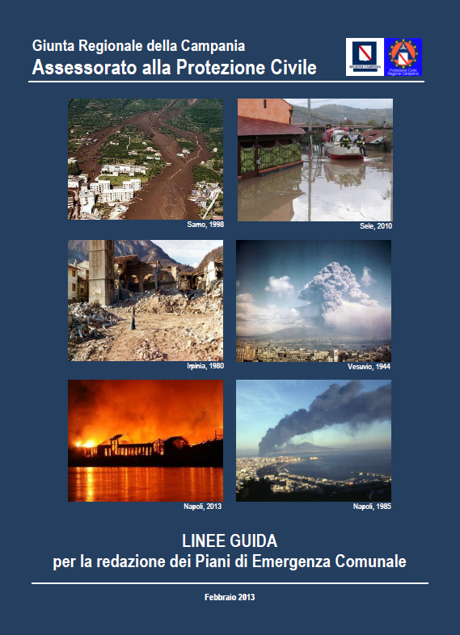
DELIBERA GIUNTA REGIONALE CAMPANIA
N.146 del 27/05/2013
POR FESR 2007/2013: OBIETTIVO OPERATIVO 1.6: "PREVENZIONE DEI RISCHI NATURALI ED ANTROPICI". ATTIVITA' B DELL'O.O. 1.6 - SUPPORTO ALLE PROVINCE ED AI COMUNI PER LA PIANIFICAZIONE DELLA PROTEZIONE CIVILE IN AREE TERRITORIALI VULNERABILI
Allegato:
LINEE GUIDA PER LA REDAZIONE DEI PIANI COMUNALI DI PROTEZIONE CIVILE
Nella DGRC:
«di rendere obbligatorio che i piani di protezione civile siano redatti in conformità delle “Linee Guida” che si approvano e si allegano come parte integrante della presente deliberazione, pena l'esclusione dai finanziamenti in argomento;»

Slide 5
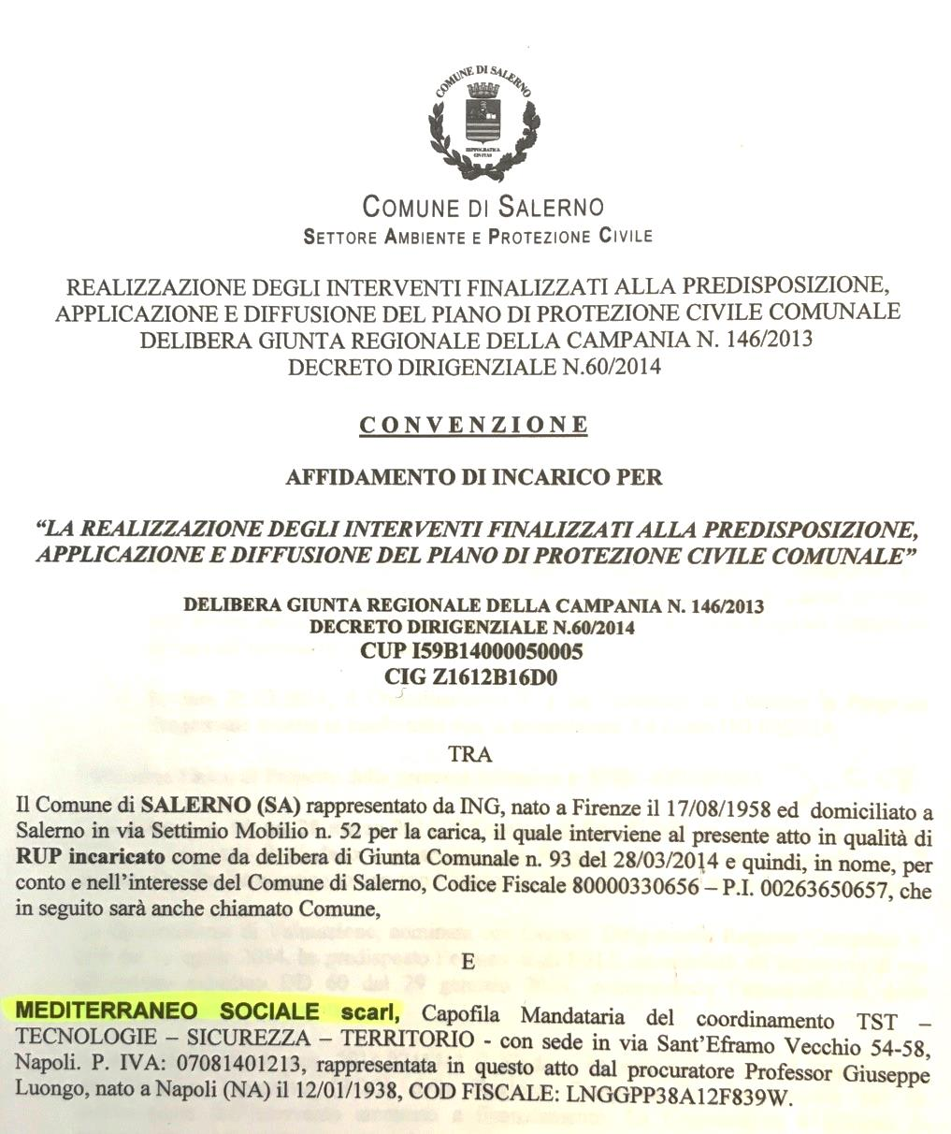

Slide 6
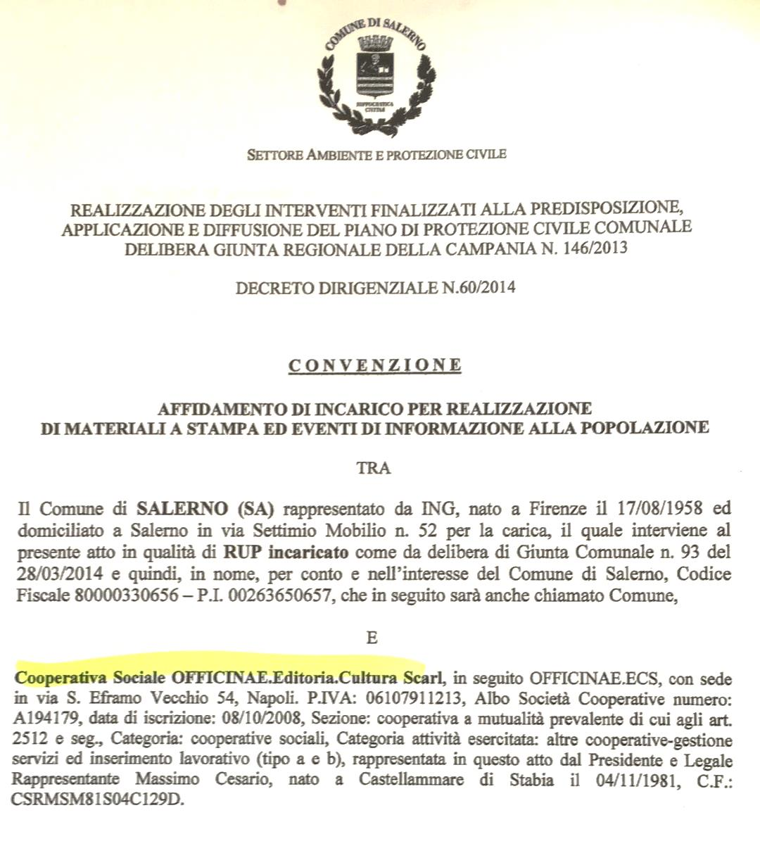

Slide 7
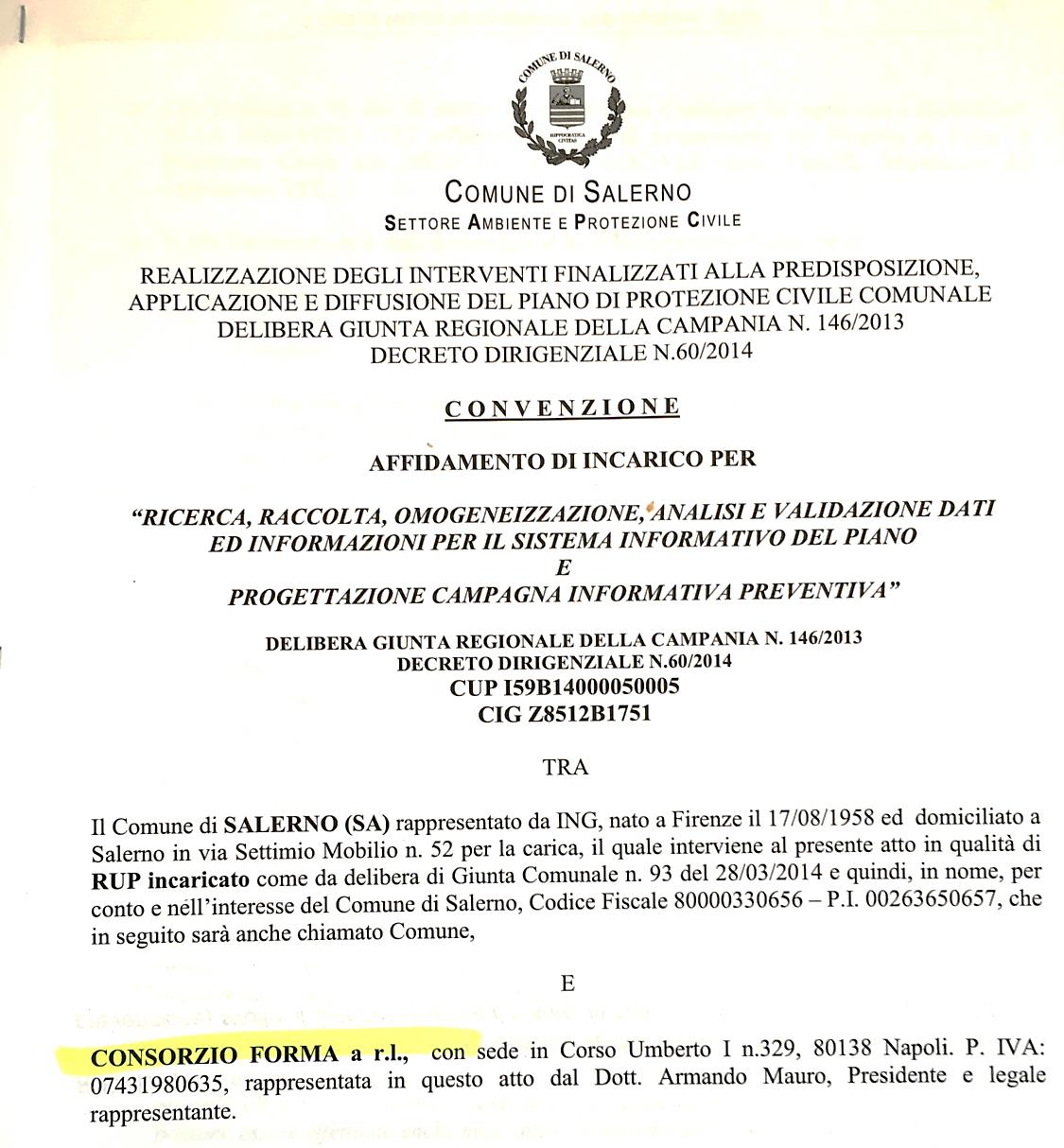

Slide 8
PIANO IN
4 ELEMENTI

Slide 9
1) DATI &
INFORMAZIONI

Slide 10
2) I CRITERI
PER LA GESTIONE
DELLA SICUREZZA

Slide 11
COC - CENTRO OPERATIVO COMUNALE
1. FUNZIONE TECNICA E DI PIANIFICAZIONE (tecnici comunali, tecnici o professionisti locali, enti di ricerca scientifica)
2. FUNZIONE SANITÀ, ASSISTENZA SOCIALE E VETERINARIA (A.S.L., C.R.I., Volontariato Socio Sanitario, 118)
3. FUNZIONE VOLONTARIATO (gruppi comunali di protezione civile, organizzazioni di volontariato)
4. FUNZIONE MATERIALI E MEZZI (aziende pubbliche e private, amministrazione locale).
5. FUNZIONE SERVIZI ESSENZIALI ED ATTIVITÀ SCOLASTICA (Energia elettrica, Gas, Acqua, Aziende Municipalizzate, Smaltimento rifiuti, Provveditorato agli Studi)
6. FUNZIONE CENSIMENTO DANNI A PERSONE E COSE (tecnici comunali, ufficio Anagrafe, Vigili Urbani, Comunità Montana, Regione, VV.F., Gruppi Nazionali e Servizi Tecnici Nazionali)
7. FUNZIONE STRUTTURE OPERATIVE LOCALI, VIABILITÀ (Forze dell'Ordine presenti nel territorio, Vigili Urbani, VV.F.) .
8. FUNZIONE TELECOMUNICAZIONI (Enti gestori di reti di telecomunicazioni, Radioamatori, etc.).
9. FUNZIONE ASSISTENZA ALLA POPOLAZIONE (Assessorato Regionale, Provinciale e Comunale, Ufficio Anagrafe, Volontariato).

Slide 12
3)
> COSA FARE
> COME FARLO
> QUANDO AGIRE

Slide 13
3)
INDIVIDUARE LE COMPETENZE NECESSARIE
INDIVIDUARE LE RESPONSABILITA’
DEFINIRE IL CONCORSO DI ENTI ED AMMINISTRAZIONI
DEFINIRE LA SUCCESSIONE LOGICA DELLE AZIONI

Slide 14
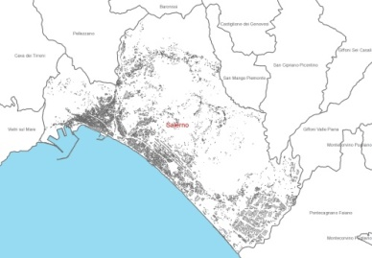
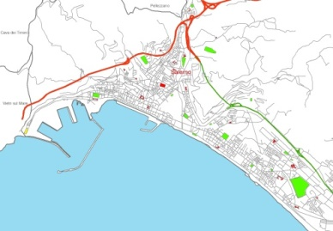
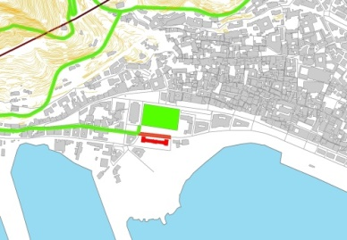
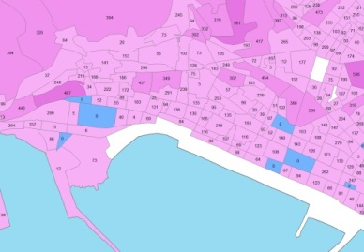
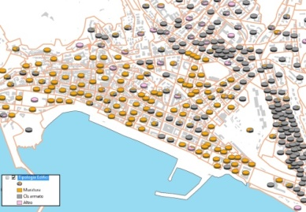
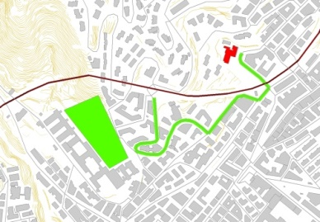
4)
CARTOGRAFIA DEL PIANO
In formato SHAPE (.shp)
utilizzabile
nel Sistema Informativo Geografico (GIS) di Protezione Civile della Regione Campania

Slide 15
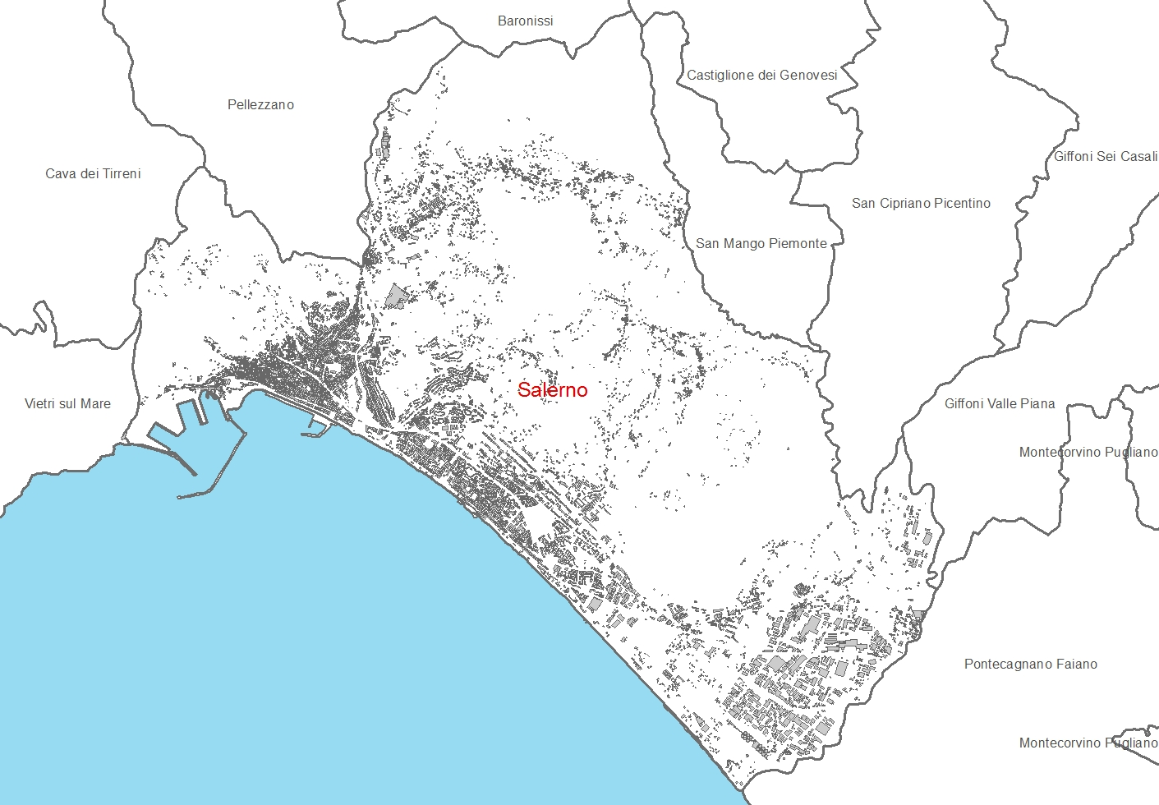
SALERNO - inquadramento

Slide 16
ELEMENTI TERRITORIALI RILEVANTI
N. ABITANTI | 138.122
FAMIGLIE | 54.368
N. EDIFICI (residenziali, uso produttivo, commerciale, direzionale, ecc.) | 8.466
SCUOLE (comunali) | 63
PORTO (superficie complessiva) | 1,7 M mq
FERROVIE | 16 km
STRADE | 400 km
RISCHI PRESENTI IN AREA URBANA
FRANE, ALLAGAMENTI E ALLUVIONI
EVENTI METEO ESTREMI (tempeste, mareggiate, ondate di calore)
INCENDI BOSCHIVI E DI INTERFACCIA
COLATE DI FANGO
TERREMOTI
RISCHIO INDUSTRIALE
INCIDENTI A VIE E SISTEMI DI TRASPORTO
RISCHIO SANITARIO (epidemia, epizoozia, ecc.)
INTERRUZIONE RIFORNIMENTO IDRICO
BLACK-OUT ELETTRICO
ORDIGNI BELLICI
Dati: ISTAT 2012, Regione Campania, Autorità Di Bacino Campania Sud, Comune di Salerno, Autorità Portuale Salerno

Slide 17
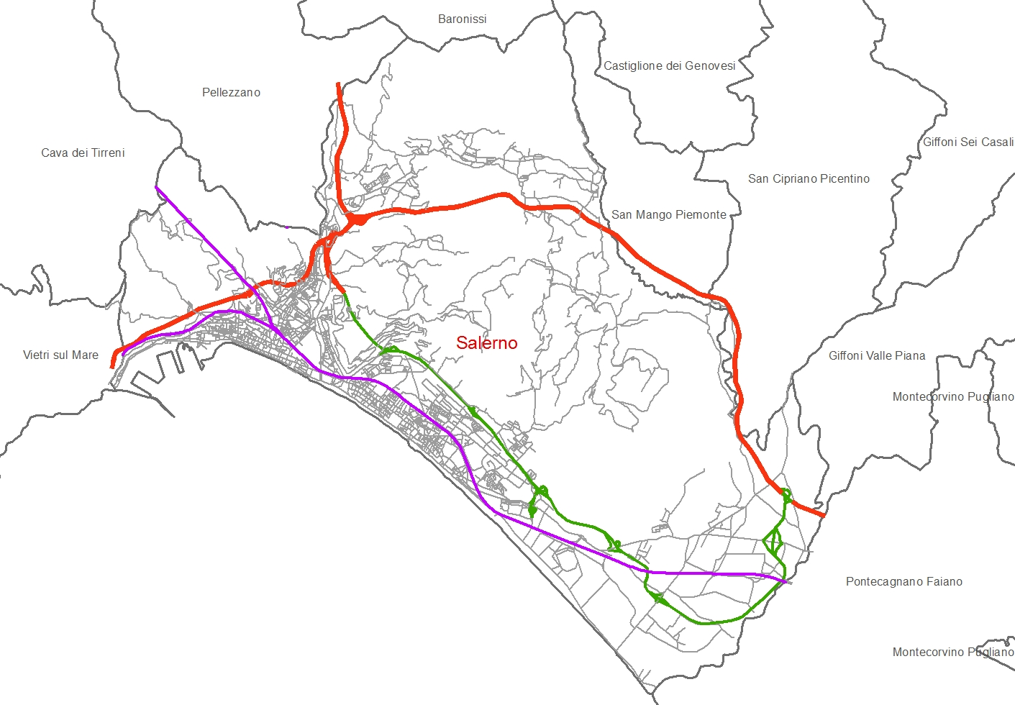
SALERNO
rete trasporti
in area urbana

Slide 18
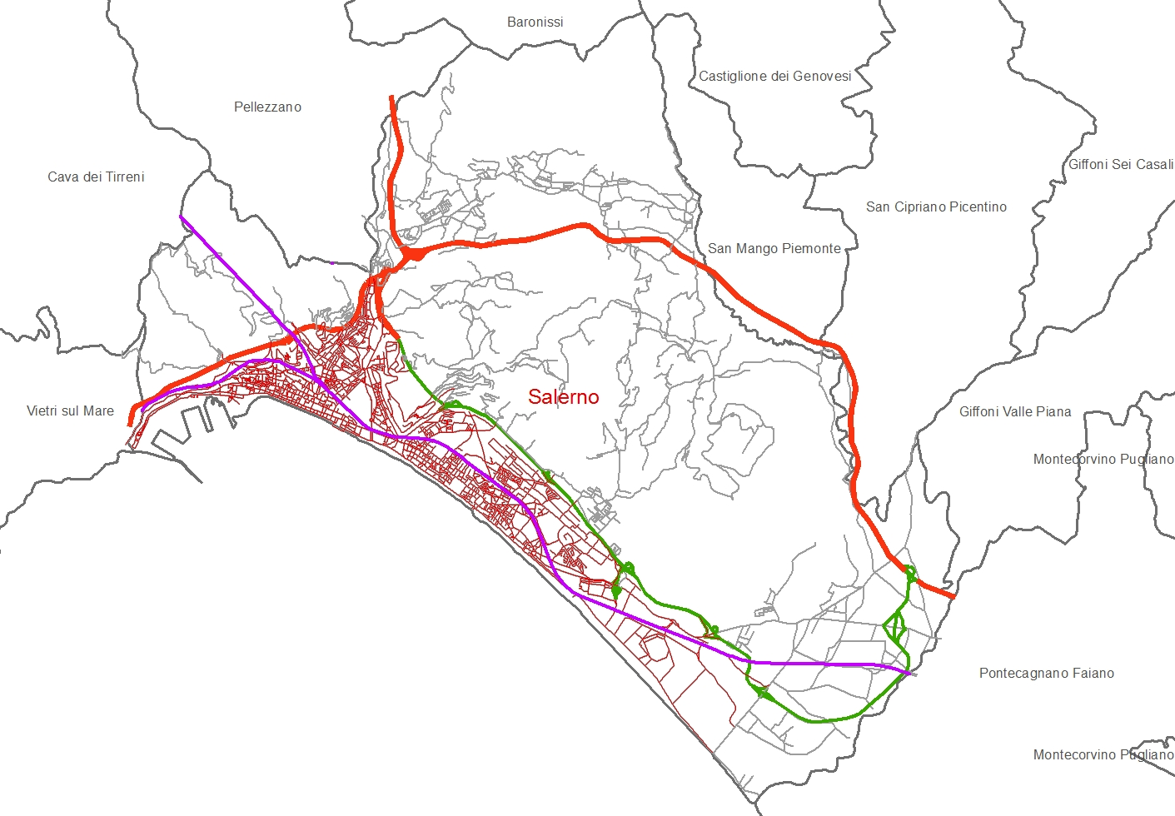
SALERNO
rete trasporti
in area urbana

Slide 19
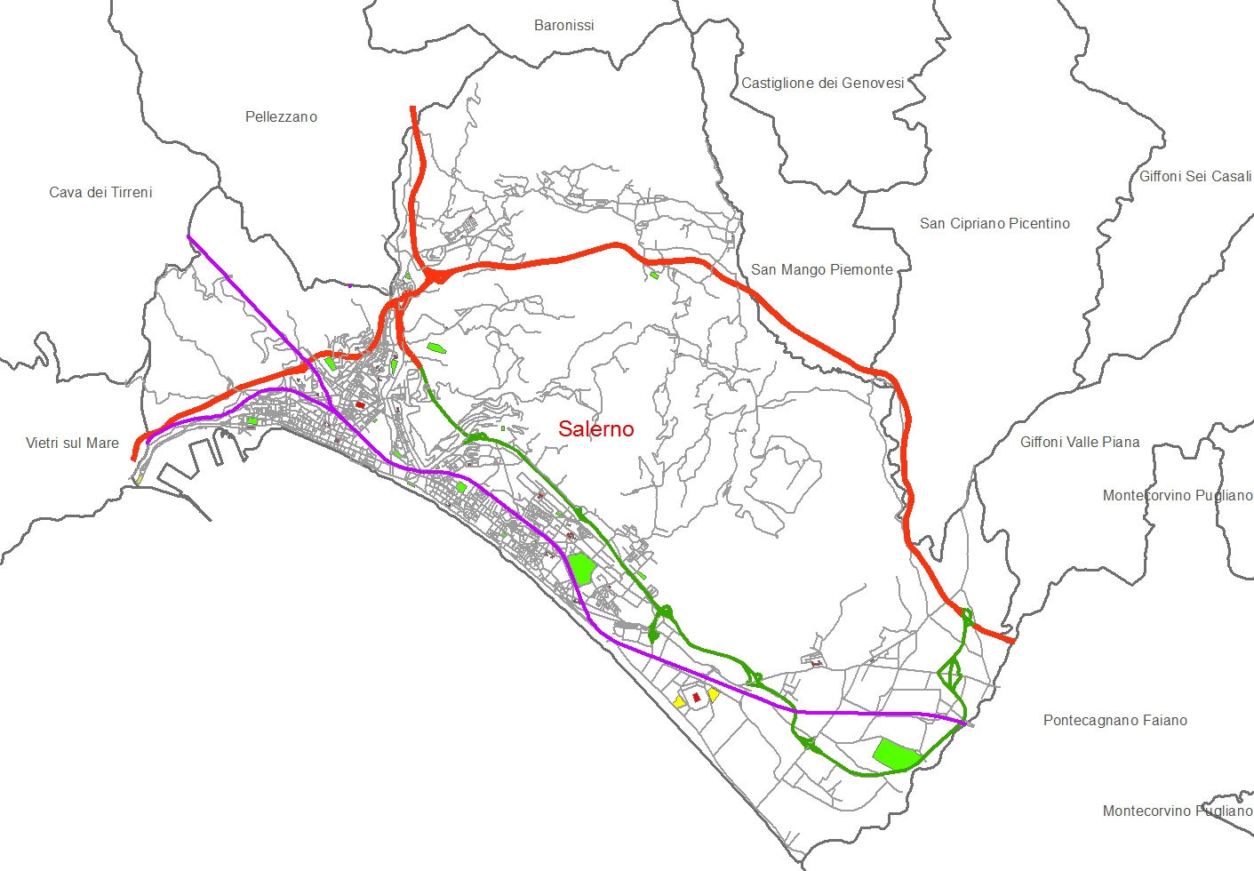
Area di
ATTESA
Area di
ACCOGLIENZA
Area di
AMMASSAMENTO

Slide 20
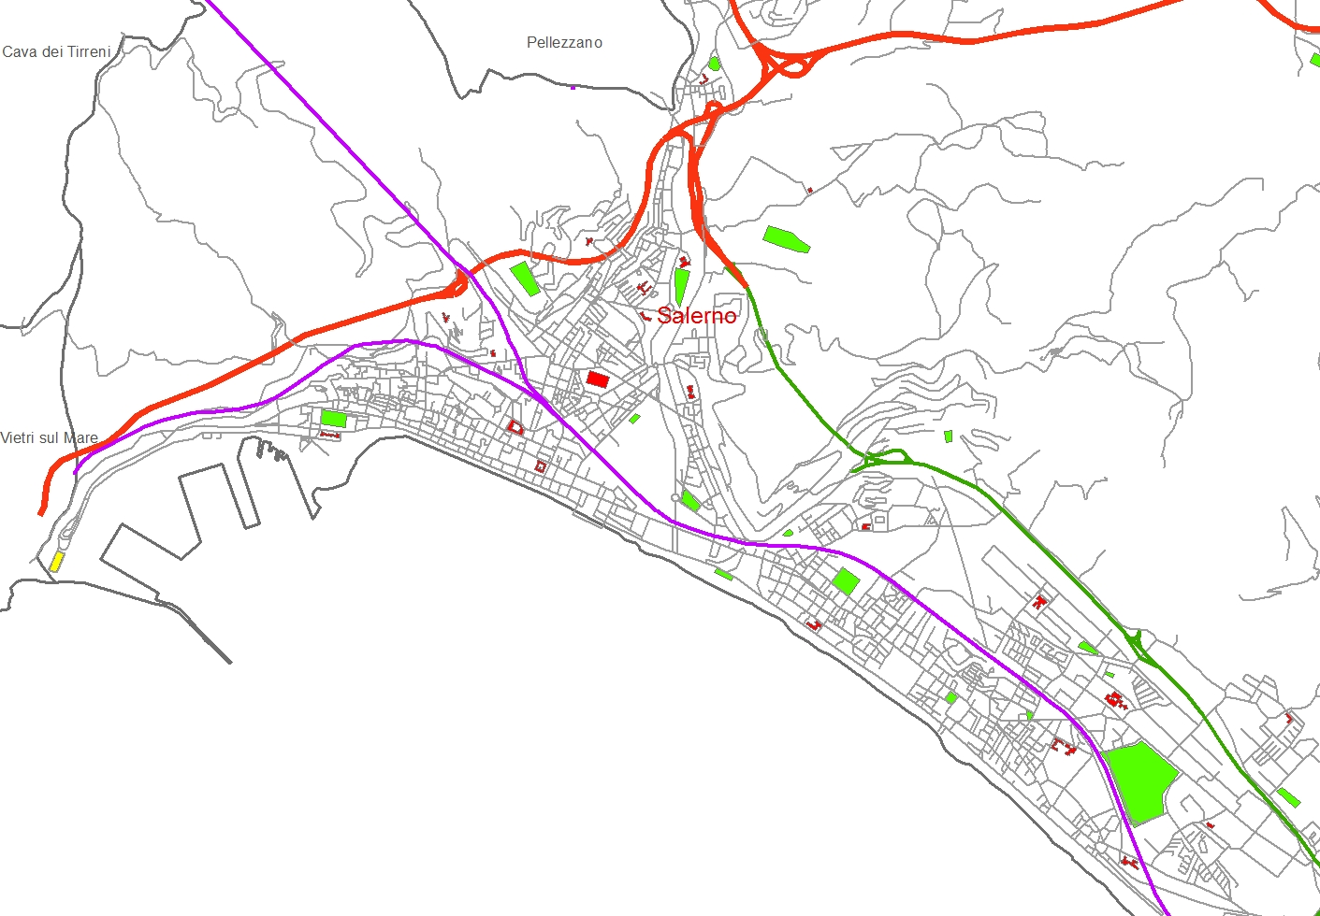
SALERNO
Aree emergenza zona W

Slide 21
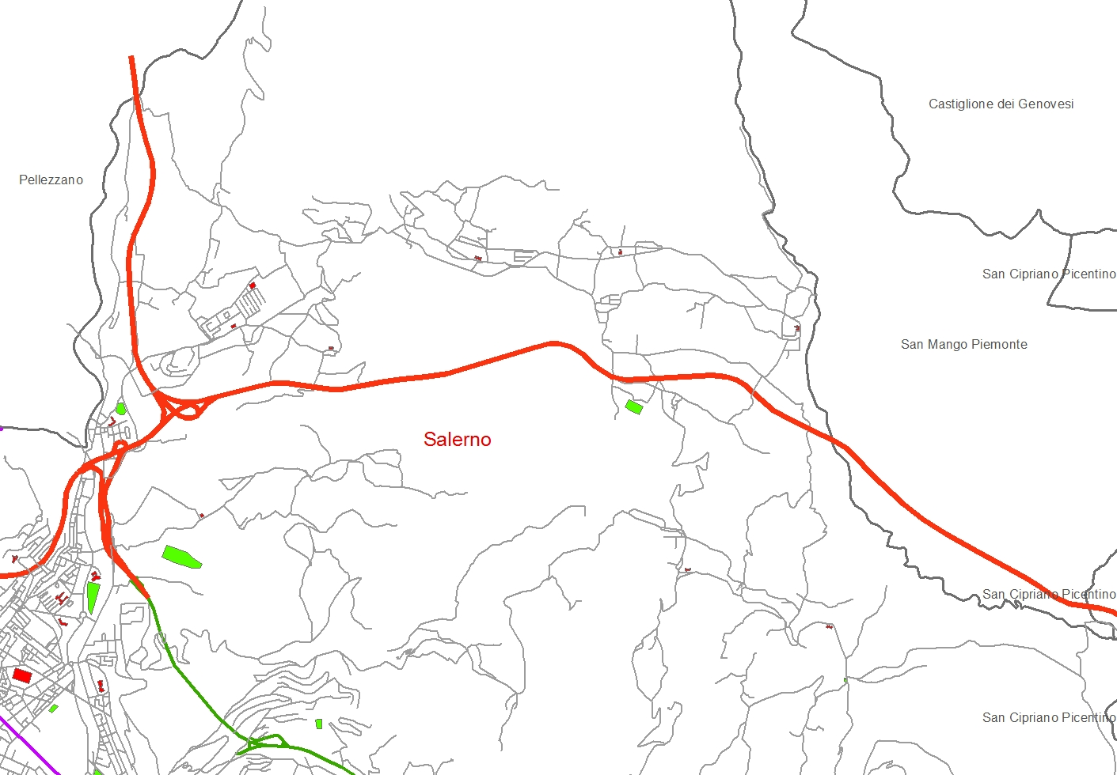
SALERNO
Aree emergenza
zona N

Slide 22
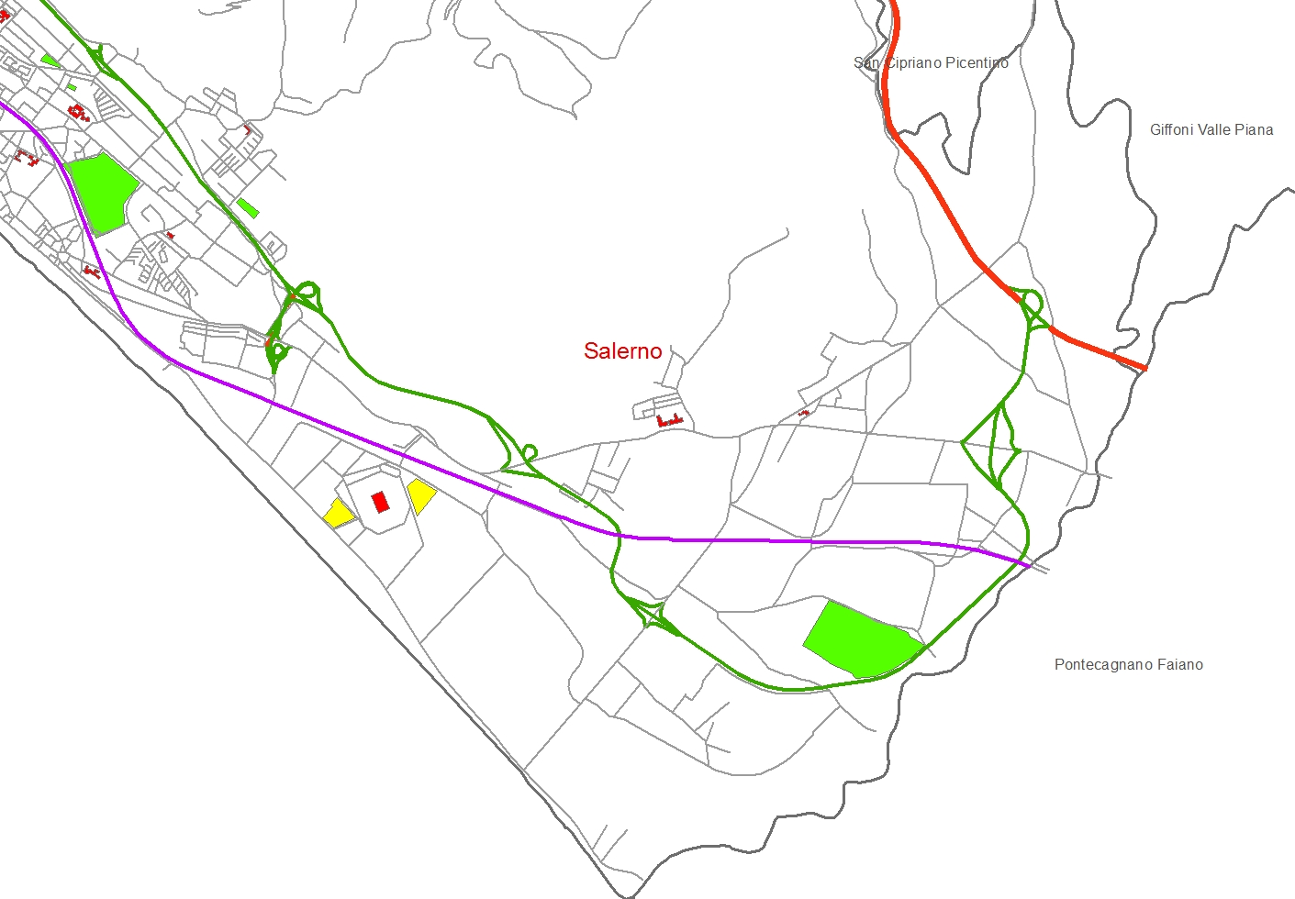
SALERNO
Aree emergenza
zona E

Slide 23
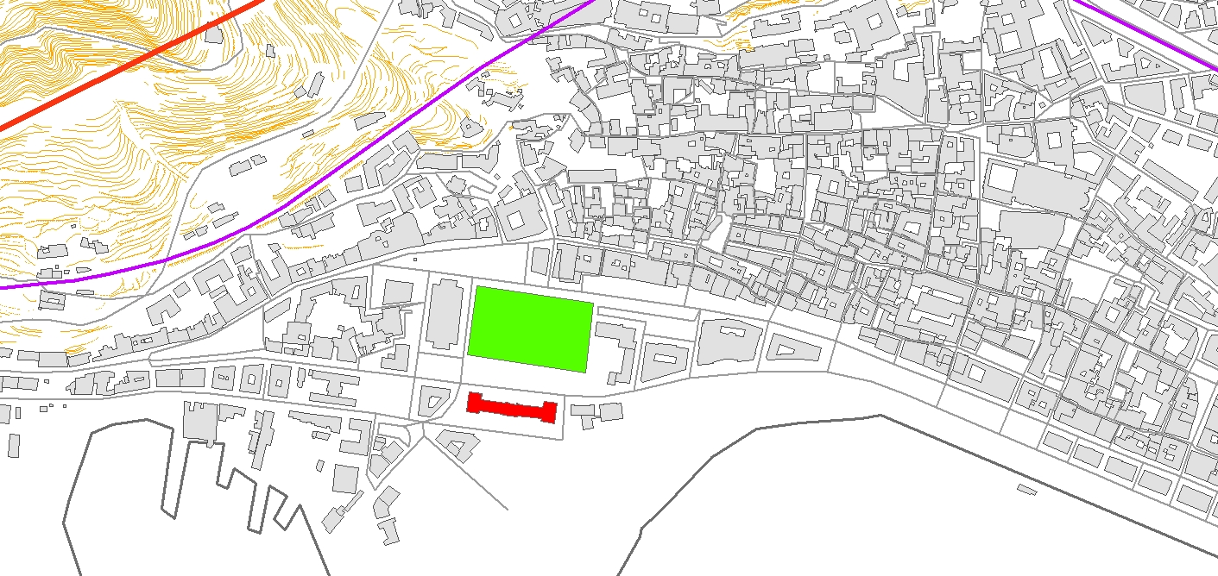
Aree emergenza (dettaglio): Villa Comunale / S. E. Barra

Slide 24
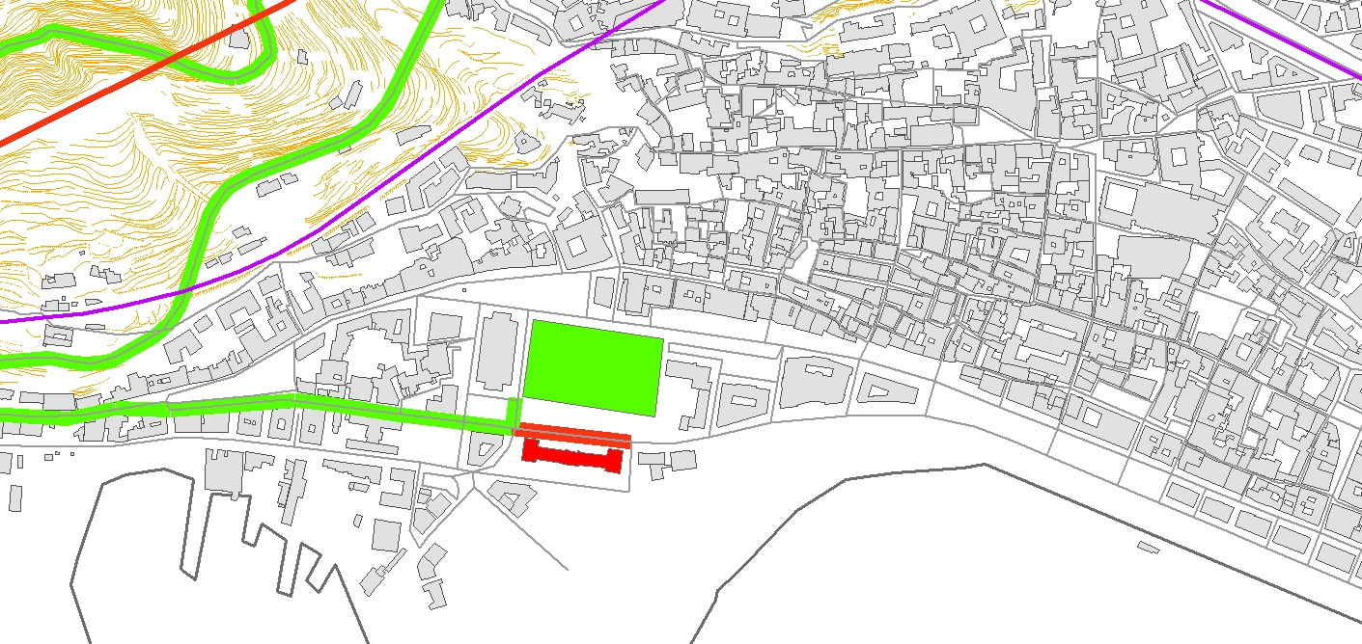
Aree emergenza (dettaglio): Villa Comunale / S. E. Barra

Slide 25
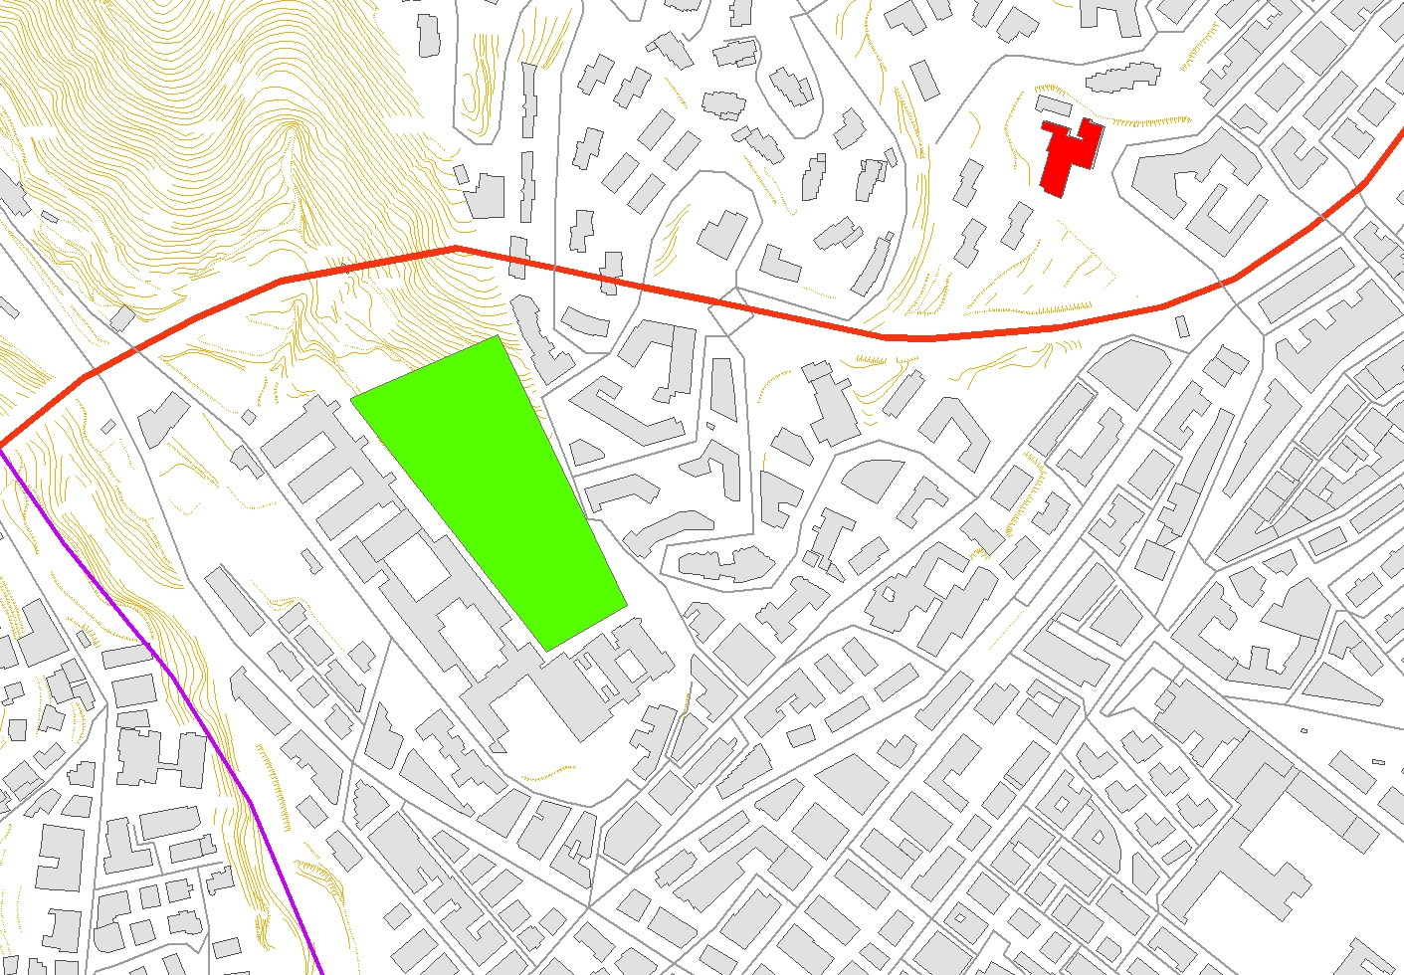
Aree emergenza (dett.): P.co Seminario / S E M. Buonocore

Slide 26
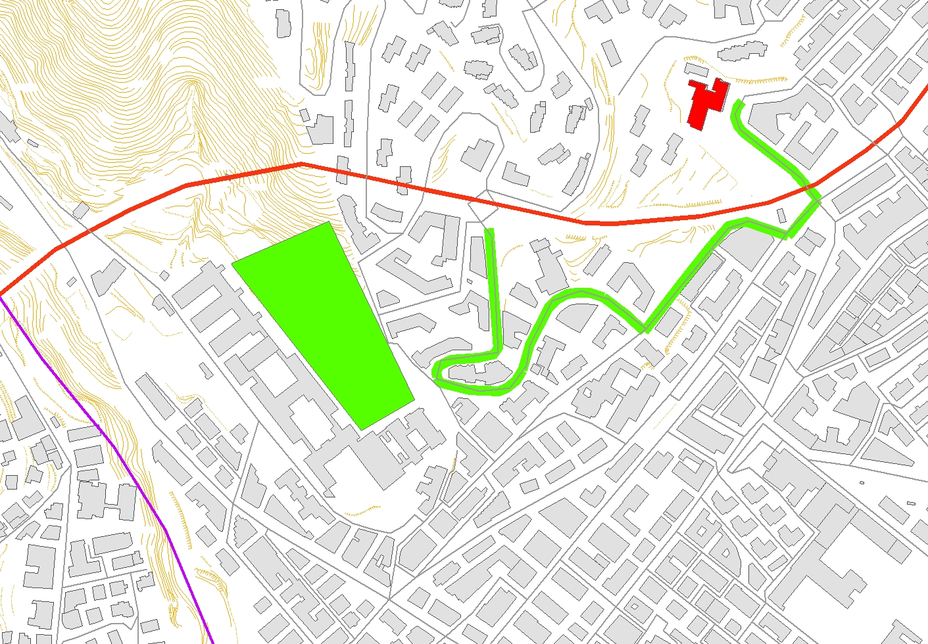
Aree emergenza (dett.): P.co Seminario / S E M. Buonocore

Slide 27
Popolazione residente totale
Dati ISTAT 2011/12

Slide 28
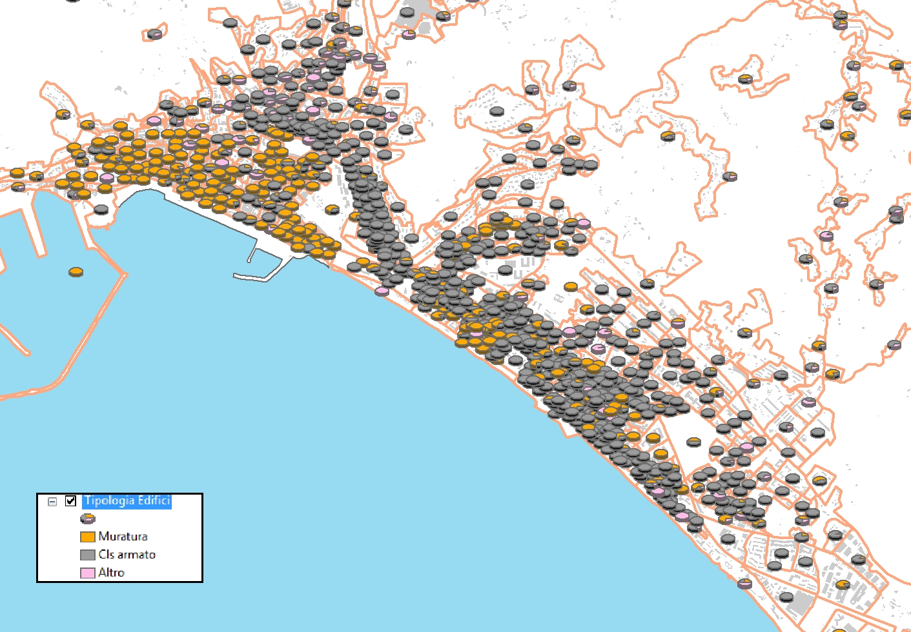
Edifici:
tipologia
materiali

Slide 29
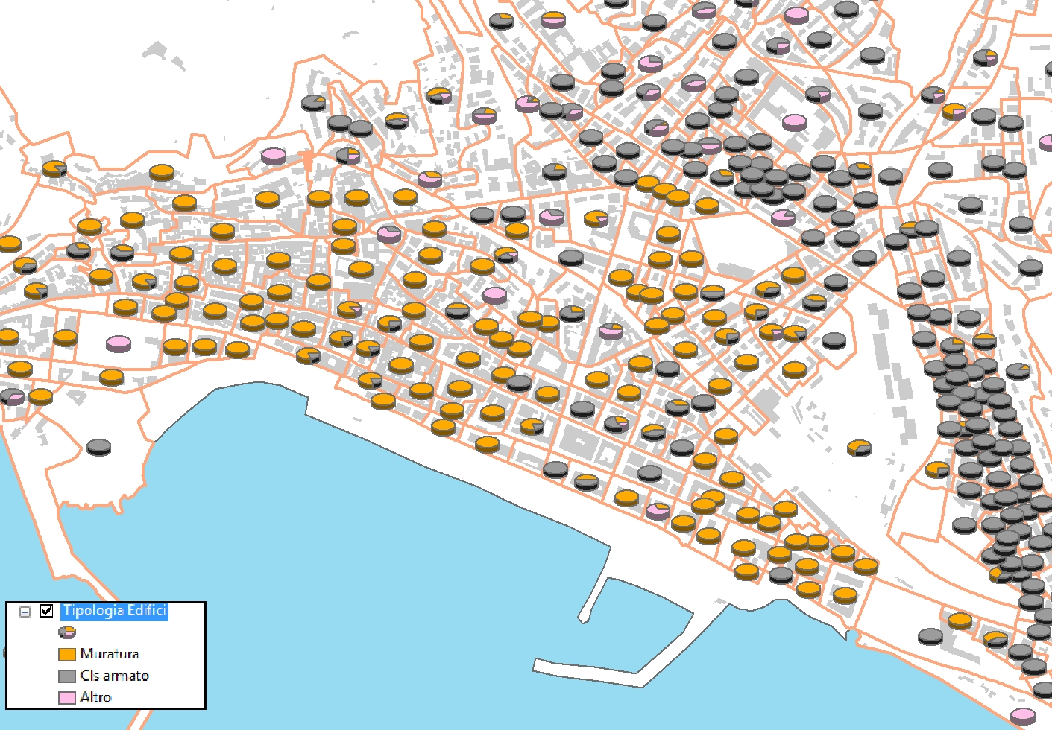
Edifici:
tipologia
materiali

Slide 30
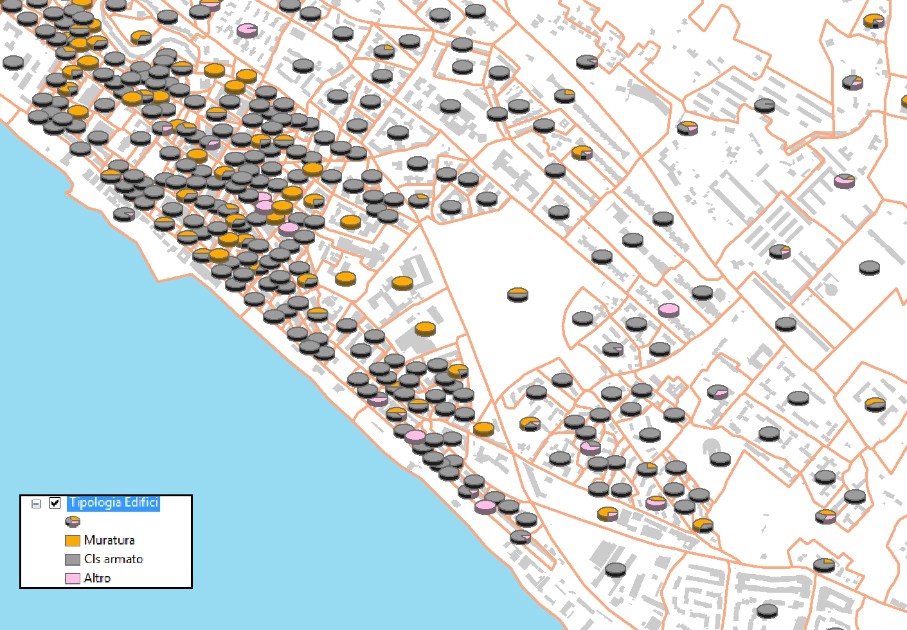
Edifici:
tipologia
materiali

Slide 31
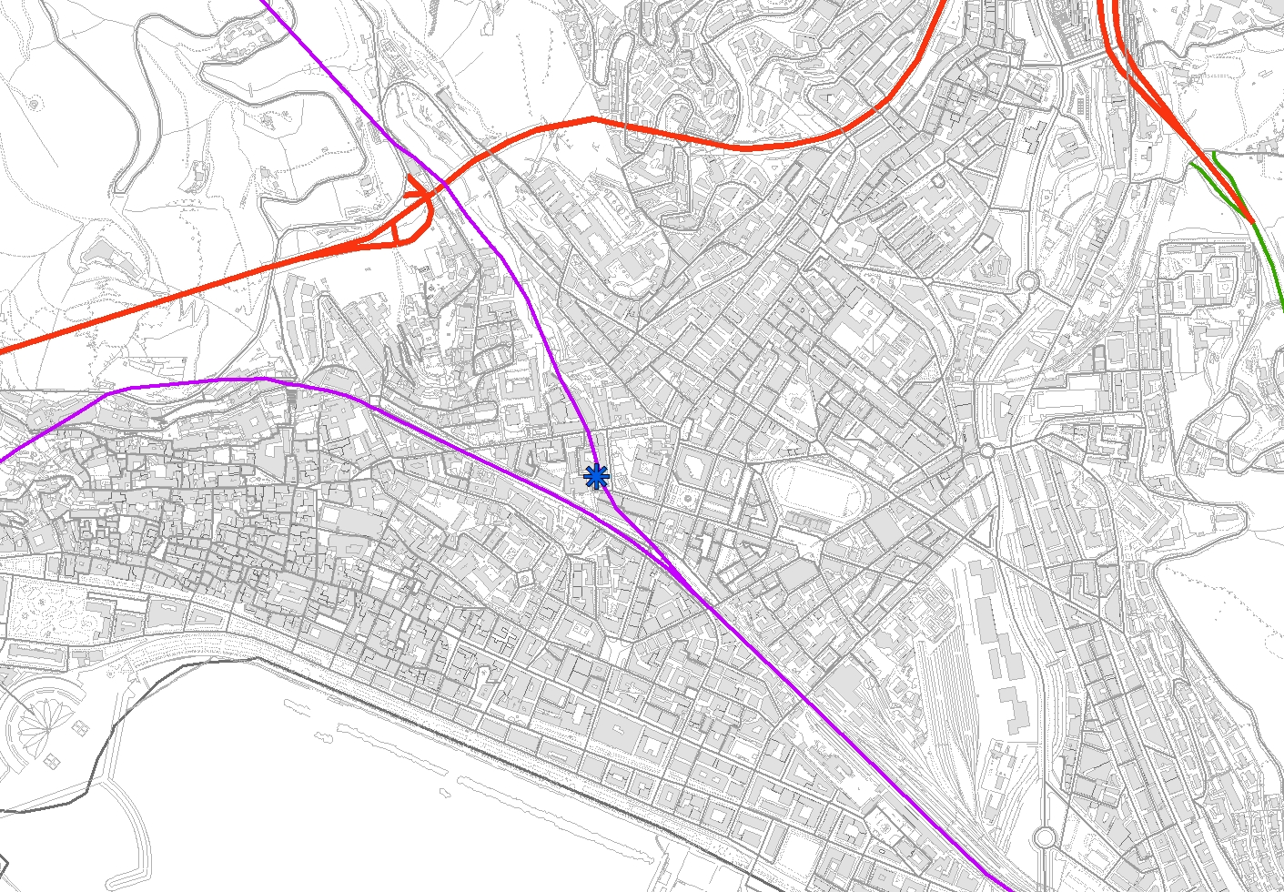
Scenario
«ORDIGNO BELLICO»
Via Acocella / Schipa |
Area di sicurezza: 300 m |
Persone coinvolte: 9.000 ca

Slide 32
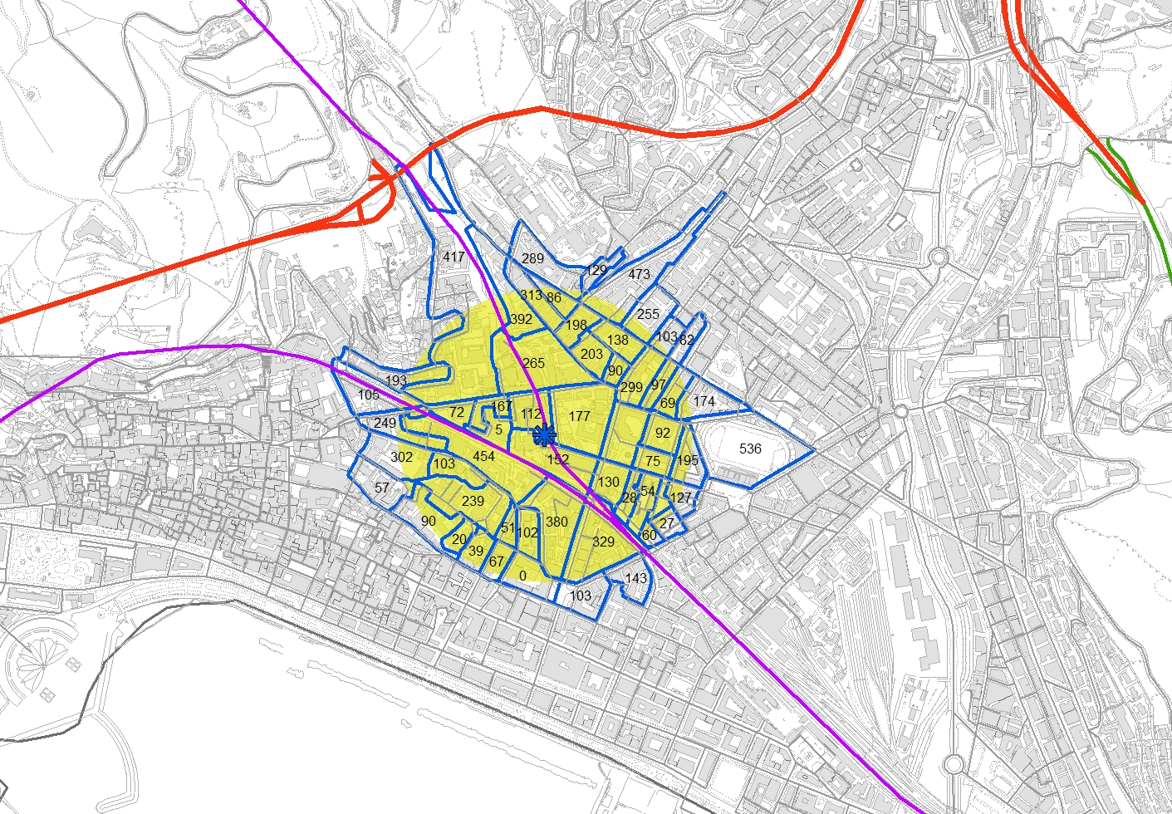
Scenario
«ORDIGNO BELLICO»
Via Acocella / Schipa |
Area di sicurezza: 300 m |
Persone coinvolte: 9.000 ca

Slide 33
COME SI IMPLEMENTERA’ IL SISTEMA?

Slide 34
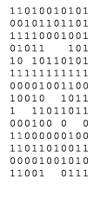
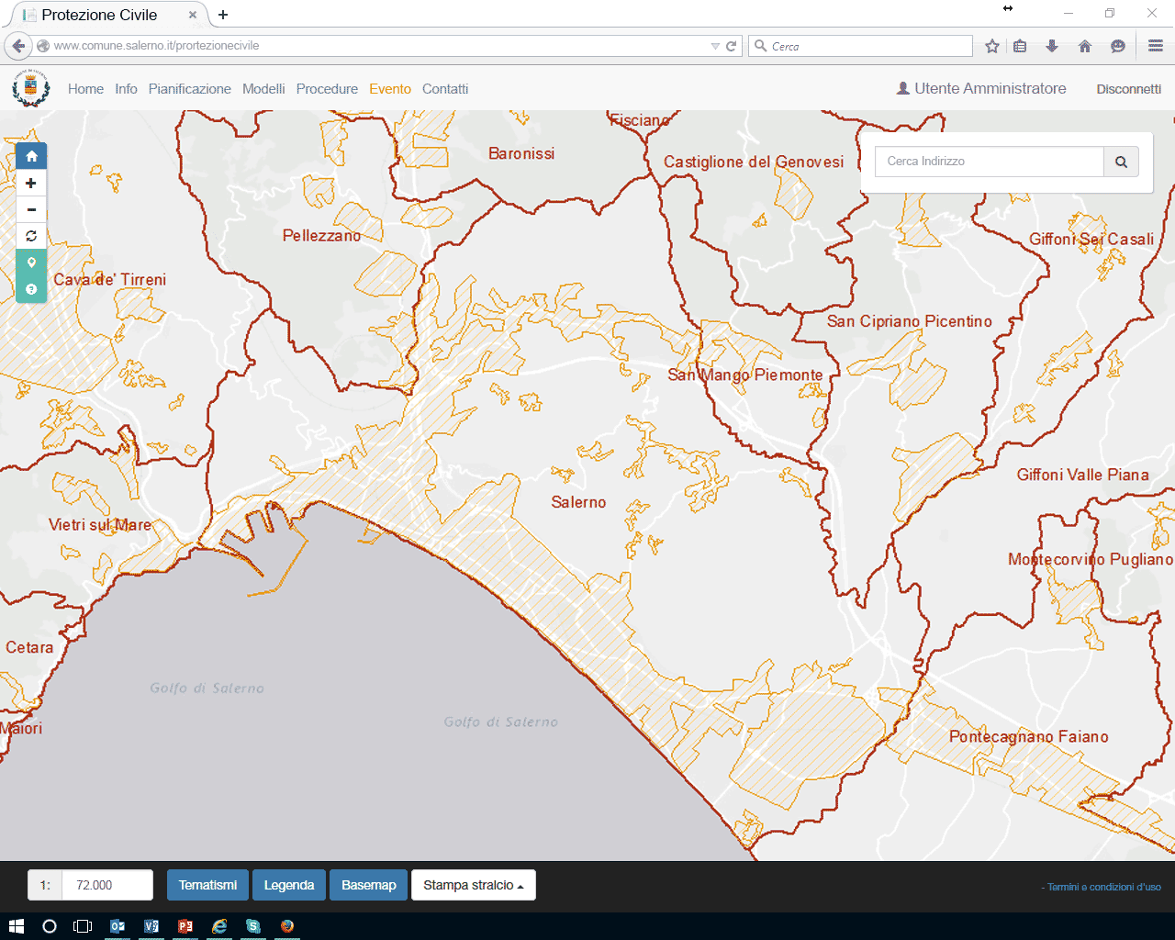
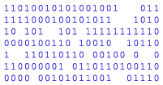
PARTE GENERALE
LINEAMENTI DELLA PIANIFICAZIONE
MODELLO DI INTERVENTO E PROCEDURE OPERATIVE
CARTOGRAFIA DEL PIANO
Sistemi Informativi
CONOSCENZA
TERRITORIALE

Slide 35
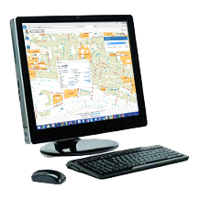
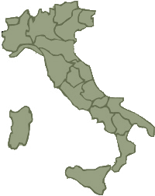
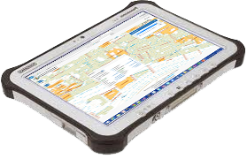
Cloud
delocalizzato
Sistemi Informativi
Comune di Salerno
BackOffice
Protezione Civile
Internet Intranet
Sistema Web-GIS
Interfaccia browser per query e report
Client online multipiattaforma
Vigilanza sul territorio
Comunicazioni al cittadino

Slide 36
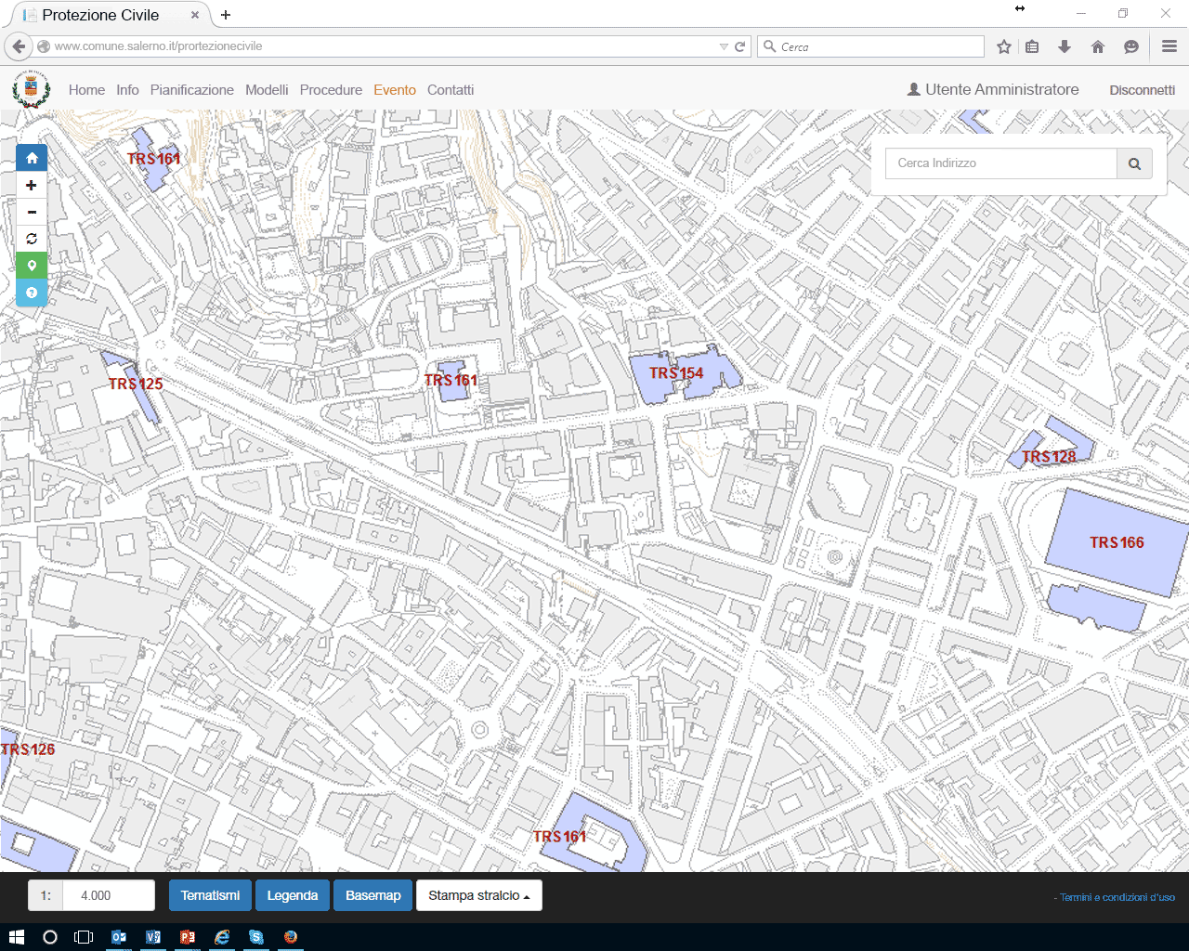
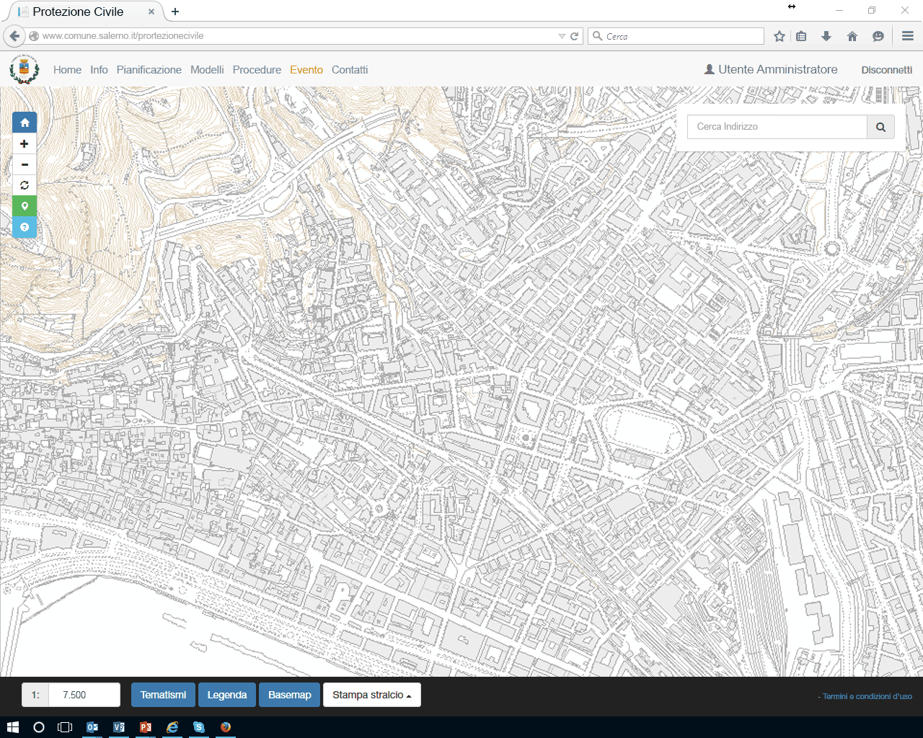
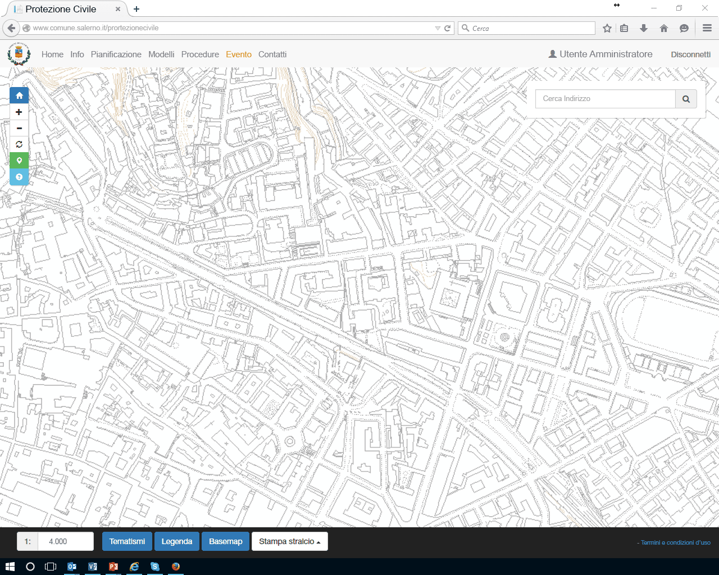
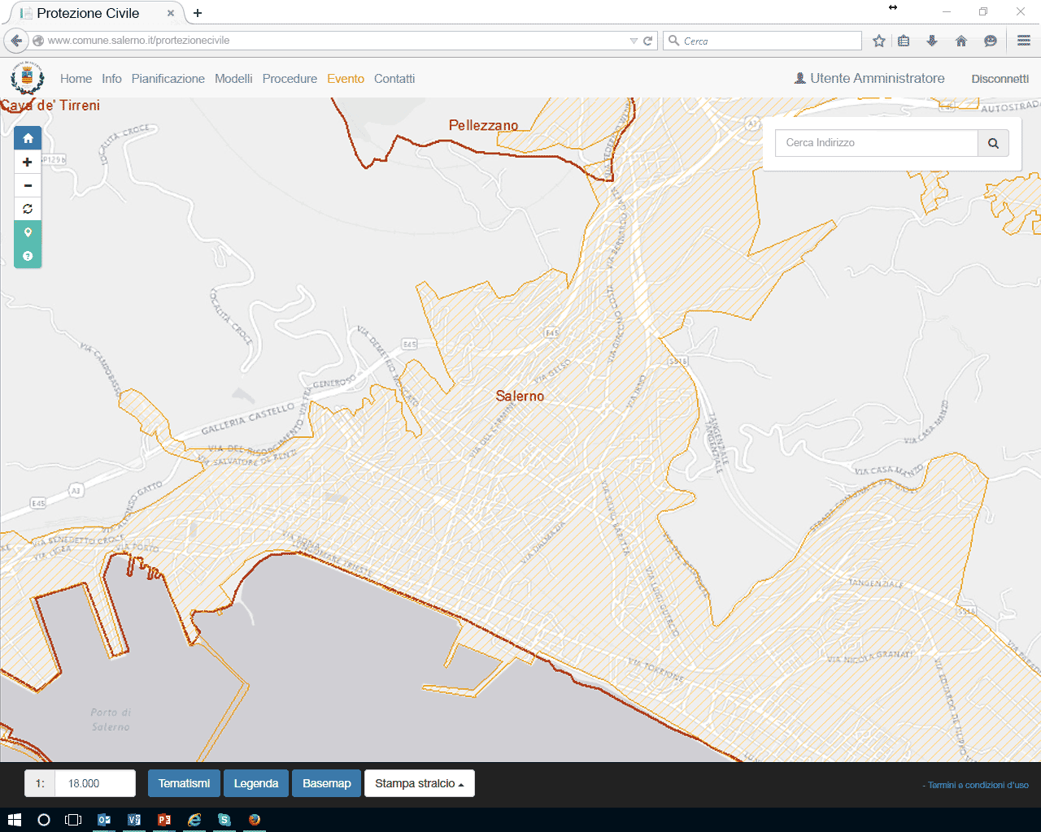
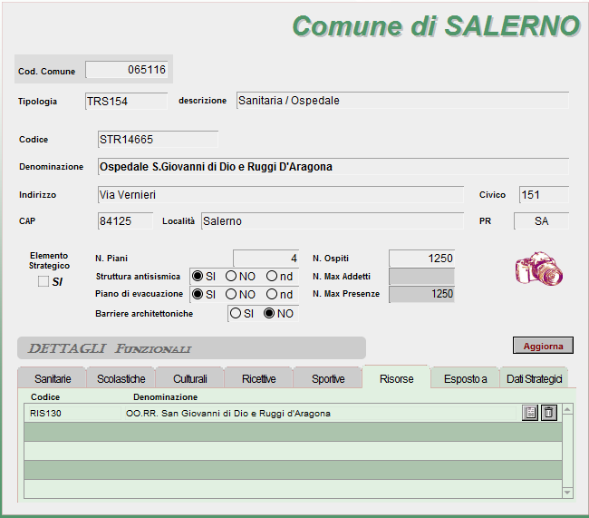
Cartografia vettoriale multiscala
Codifica edifici sensibili con informazioni di dettaglio
Dati a cura dei Sistemi Informativi del Comune di Salerno

Slide 37
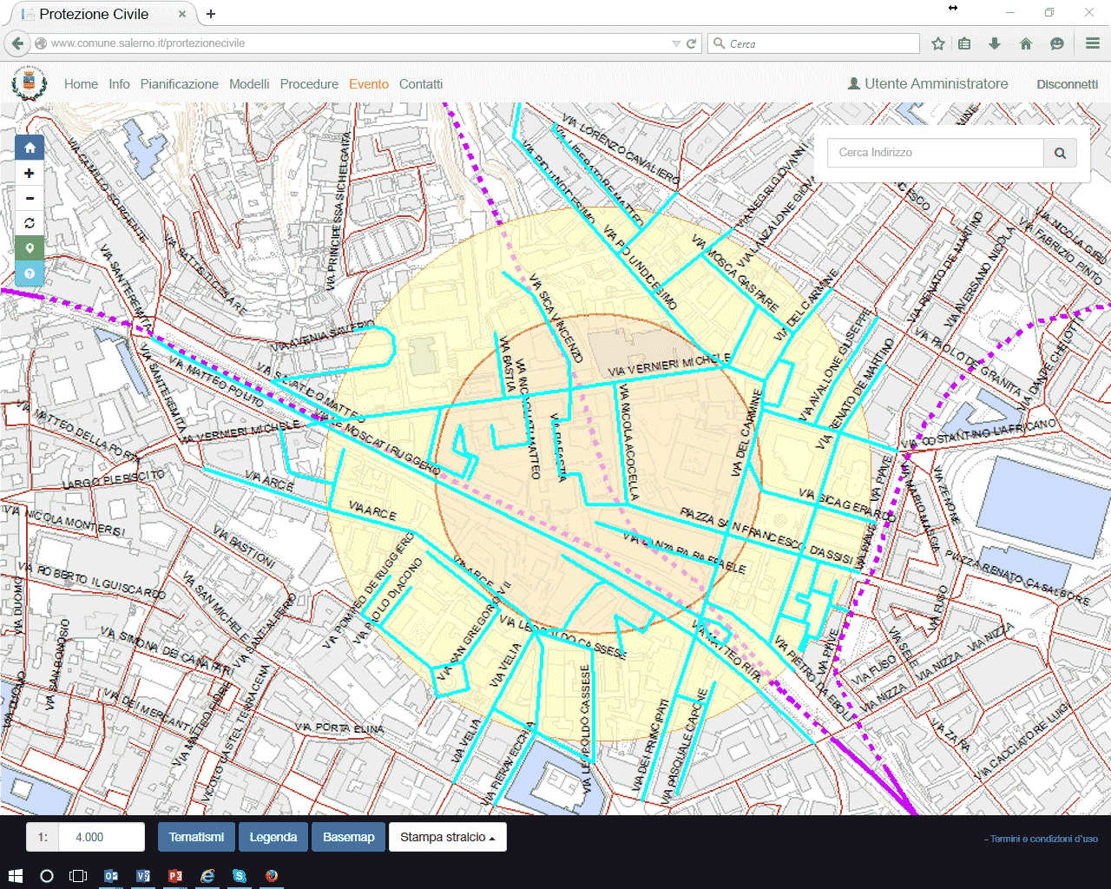
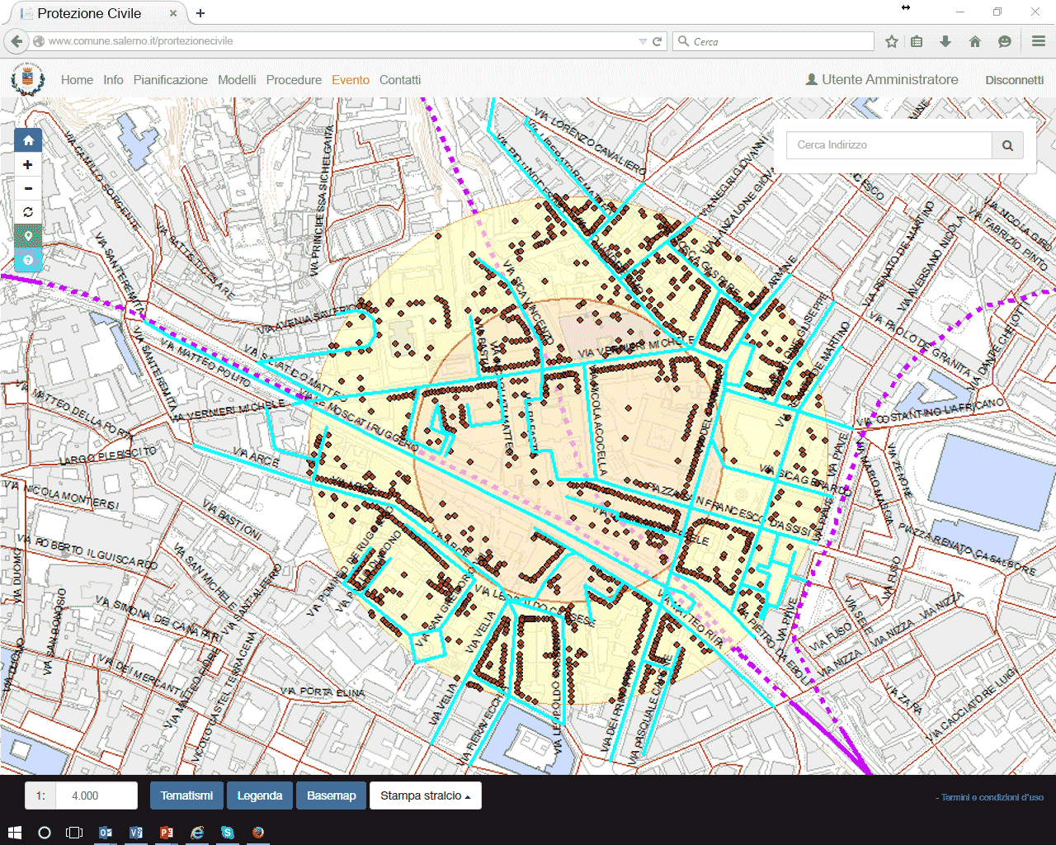
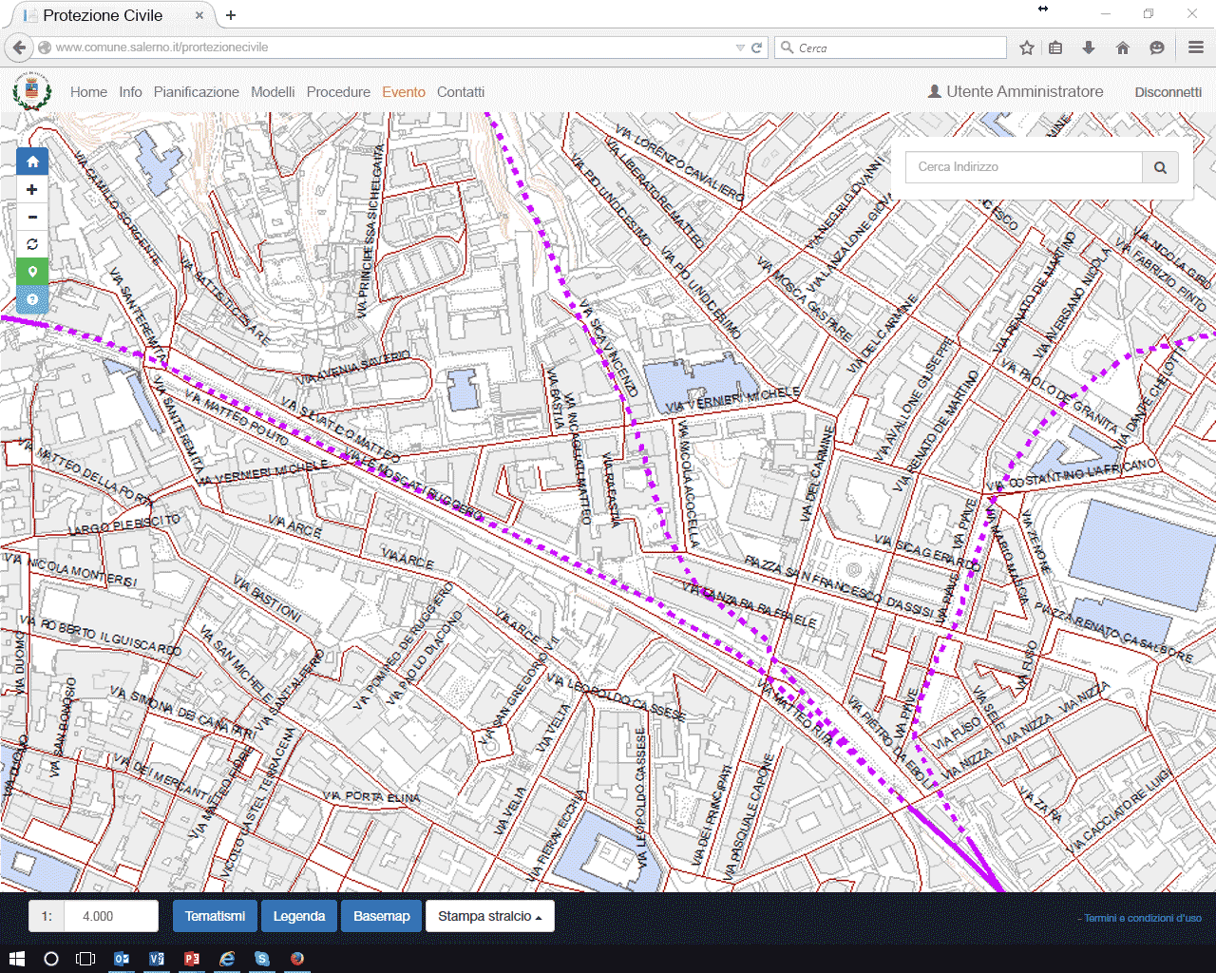
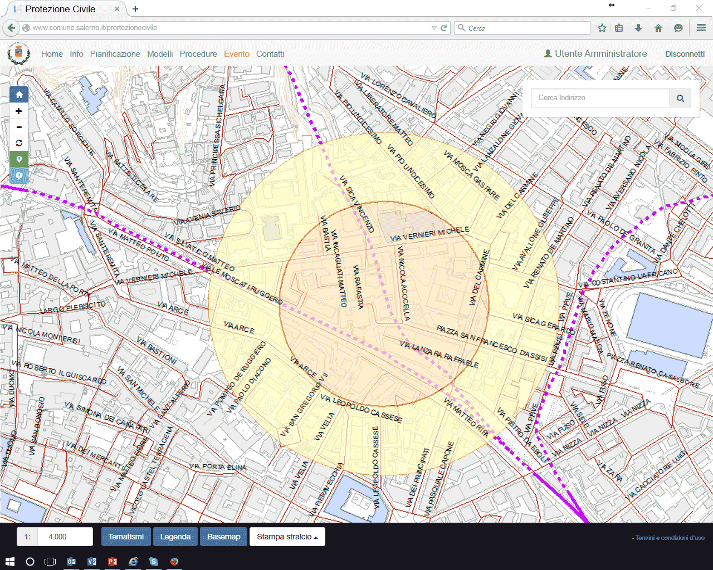
Dettaglio toponomastico
Gestione dinamica degli eventi
Individuazione viabilità
Numerazione civica e popolazione coinvolta
Dati a cura dei Sistemi Informativi del Comune di Salerno

Slide 38
GRAZIE PER L’ATTENZIONE!
- 27 MAGGIO 2016 -

